Slide 1
Θεωρία Σημάτων και Συστημάτων 2013
ΠΑΝΕΠΙΣΤΗΜΙΟ ΔΥΤΙΚΗΣ ΜΑΚΕΔΟΝΙΑΣ
ΤΜΗΜΑ ΜΗΧΑΝΙΚΩΝ
ΠΛΗΡΟΦΟΡΙΚΗΣ & ΤΗΛΕΠΙΚΟΙΝΩΝΙΩΝ
Επαναληπτικές ασκήσεις
Μάθημα 11^{ο}
Δ.Γ. Τσαλικάκης

Slide 2
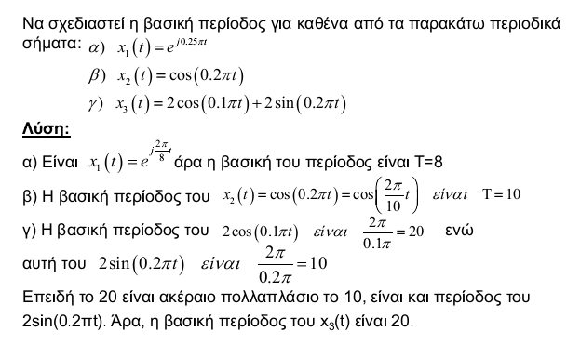
Άσκηση

Slide 3
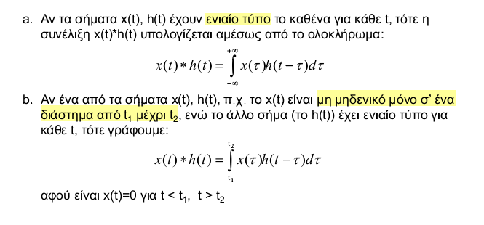
Συνέλιξη
Πολλές φορές ο υπολογισμός του ολοκληρώματος της συνέλιξης είναι
δύσκολος. Οι παρακάτω περιπτώσεις είναι πολύ χρήσιμες:

Slide 4
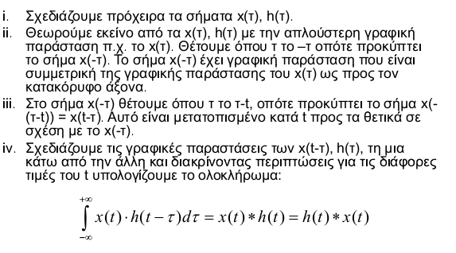
Συνέλιξη
c. Τα σήματα x(t), h(t) αλλάζουν τύπο (το καθένα) κατά διαστήματα.
Στην περίπτωση αυτή εργαζόμαστε ως εξής:

Slide 5
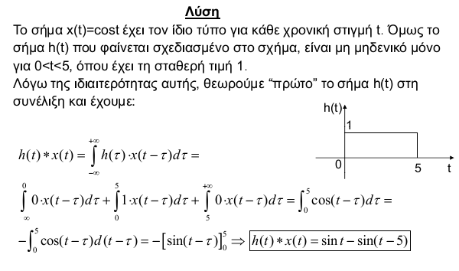
Συνέλιξη
3. Να βρεθεί η συνέλιξη των σημάτων: x(t)=cost,
h(t)=u(t)-u(t-5)

Slide 6
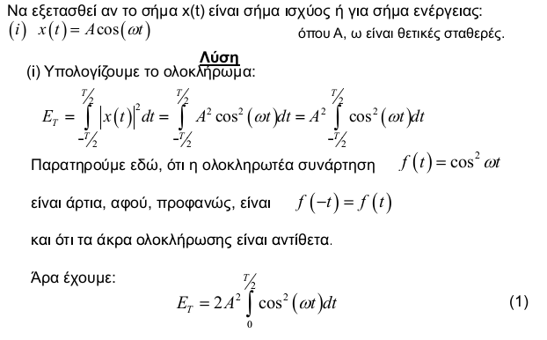
Άσκηση

Slide 7
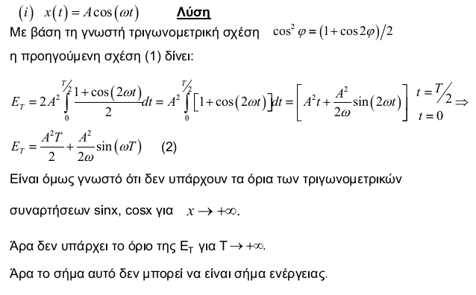
(συνέχεια)

Slide 8
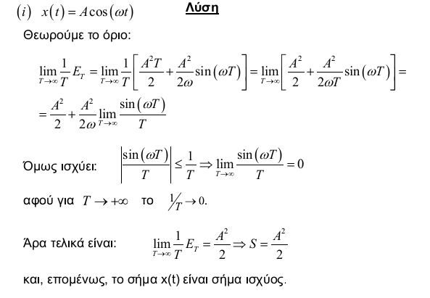
Άσκηση (συνέχεια)

Slide 9
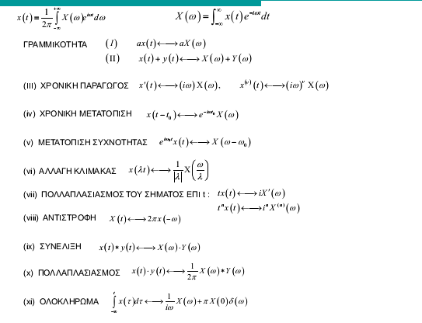
Πίνακας Ιδιοτήτων Μετασχηματισμός Fourier

Slide 10
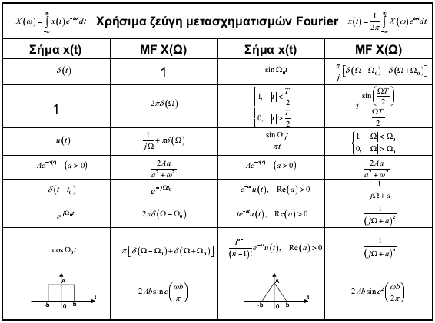
Πίνακας Μετασχηματισμού Fourier

Slide 11
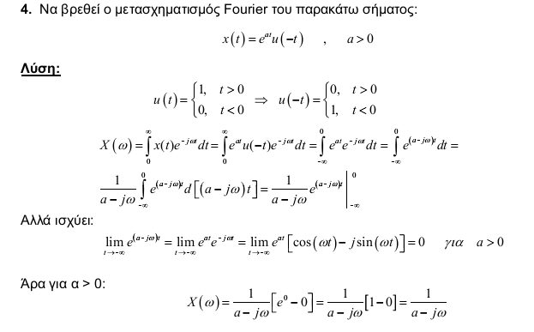
Μετασχηματισμός Fourier

Slide 12
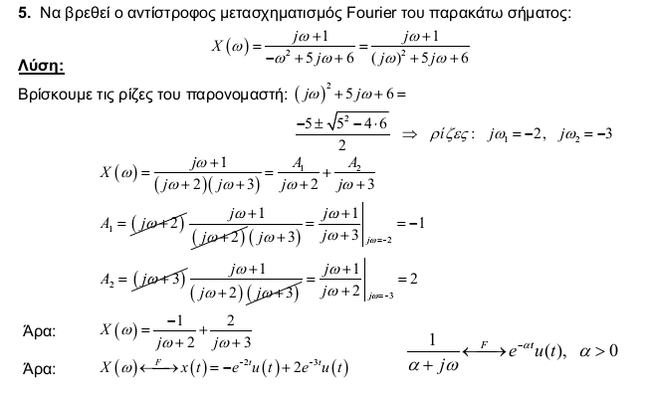
Μετασχηματισμός Fourier

Slide 13
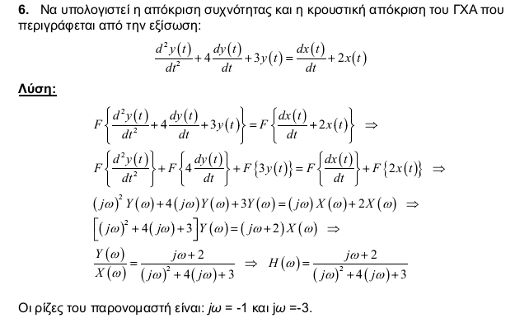
Μετασχηματισμός Fourier

Slide 14
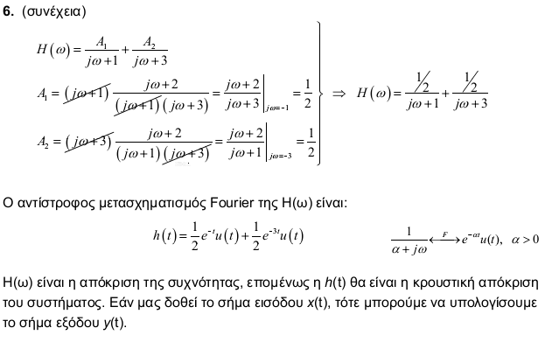
Μετασχηματισμός Fourier

Slide 15
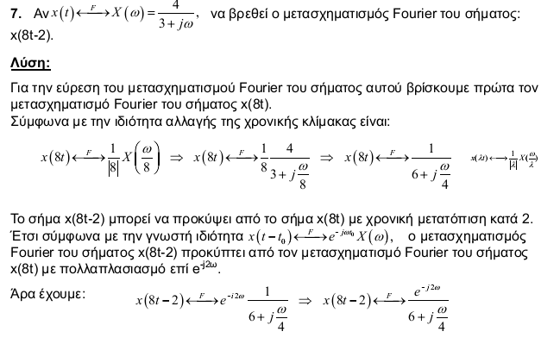
Μετασχηματισμός Fourier

Slide 16
Μετασχηματισμός
Laplace

Slide 17
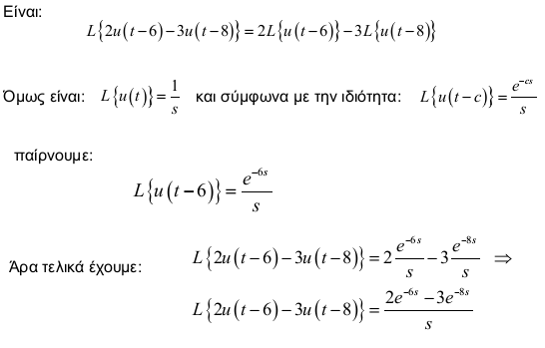
Μετασχηματισμός
Laplace
Ζητείται ο Μετασχηματισμός Laplace του x(t)=2u(t-6)-3u(t-8)
Λύση:

Slide 18
Μετασχηματισμός
Laplace

Slide 19
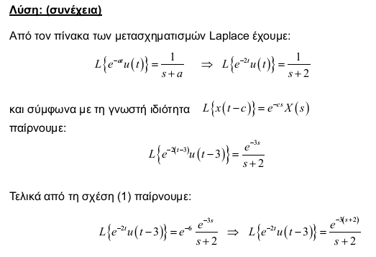
Μετασχηματισμός
Laplace

Slide 20
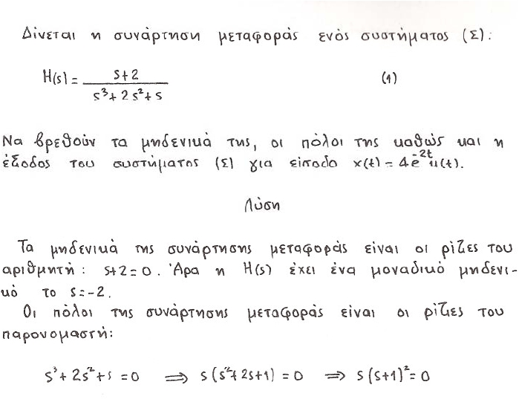
Αντίστροφος Μετασχηματισμός
Laplace

Slide 21
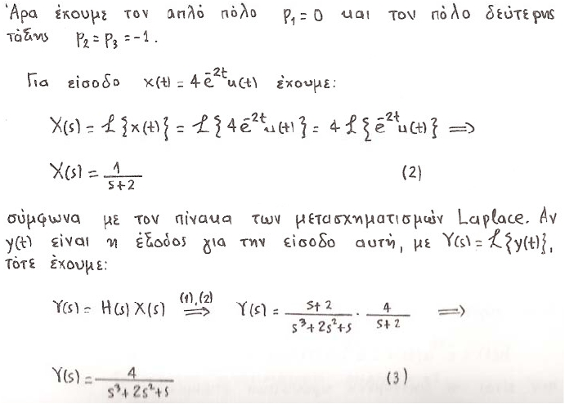
Αντίστροφος Μετασχηματισμός

Slide 22
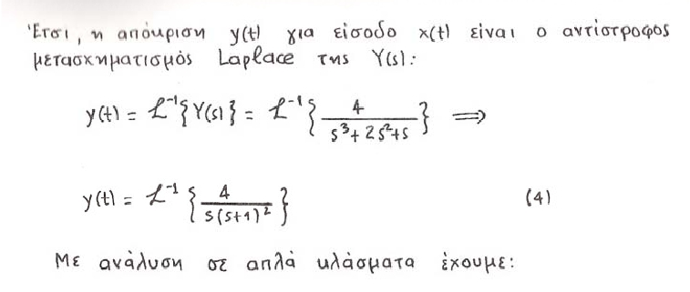
Αντίστροφος Μετασχηματισμός
(συνέχεια)
Laplace

Slide 23
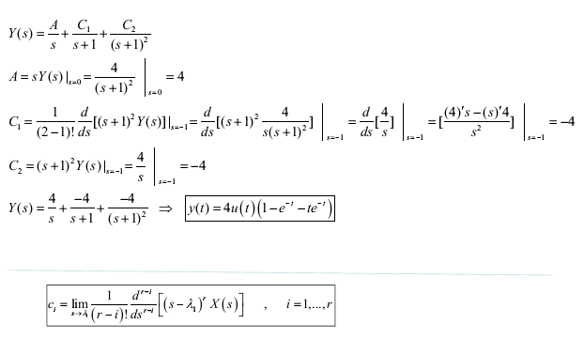
Αντίστροφος Μετασχηματισμός
Laplace(συνέχεια)

